Slide 1
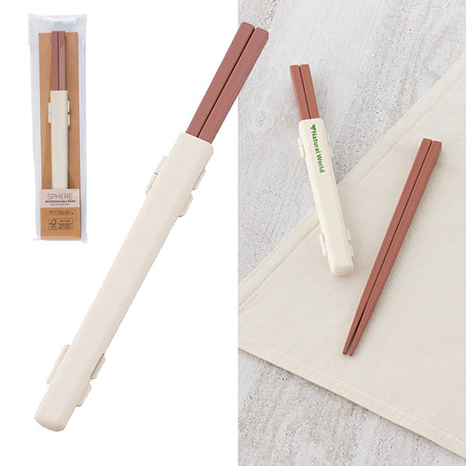
【提案書】
スフィア・生分解性樹脂マイ箸（ケース付き）
特徴
地球環境に優しい生分解性樹脂素材を使用しているため、SDGsイベントなどのノベルティ用などにもおすすめのシンプルなお箸です。ケース付きのため持ち歩きにも便利です。
納期
納期スペース
仕様
素材：ポリプロピレン（炭酸カルシウム65％配合）
サイズ：全長205mm（収納時：210×22×12mm）
機能：販促の未来を創るSDGsグッズ
包装：ポリ袋入
お見積
お見積りスペース

